Slide 1
Математическая строгость, математическое творчество и выход за пределы ограничений
Eberhard Knobloch, Berlin
St. Petersburg December 2, 2021

Slide 2
Введение
Архимед как образец
(1) математической изобретательности и
(2) математической строгости

Slide 3
Витрувий об Архимеде
Хотя у Архимеда было много замечательных и разнообразных изобретений, но похоже, что то, о котором я собираюсь написать, явилось среди других благодаря его безграничному мастерству.
Exsiluit gaudio motus de solio et nudus vadens domum versus significabat clara voce invenisse, quod quaereret; nam currens identidem Graece clamabat Εύρηκα! Εύρηκα!
− Взволнованный и радостный, он выскочил из ванны и пошёл нагим к дому, и громко заявил, что нашёл то, что искал; снова и снова кричал он по-гречески «Я нашёл! Нашёл!»

Slide 4
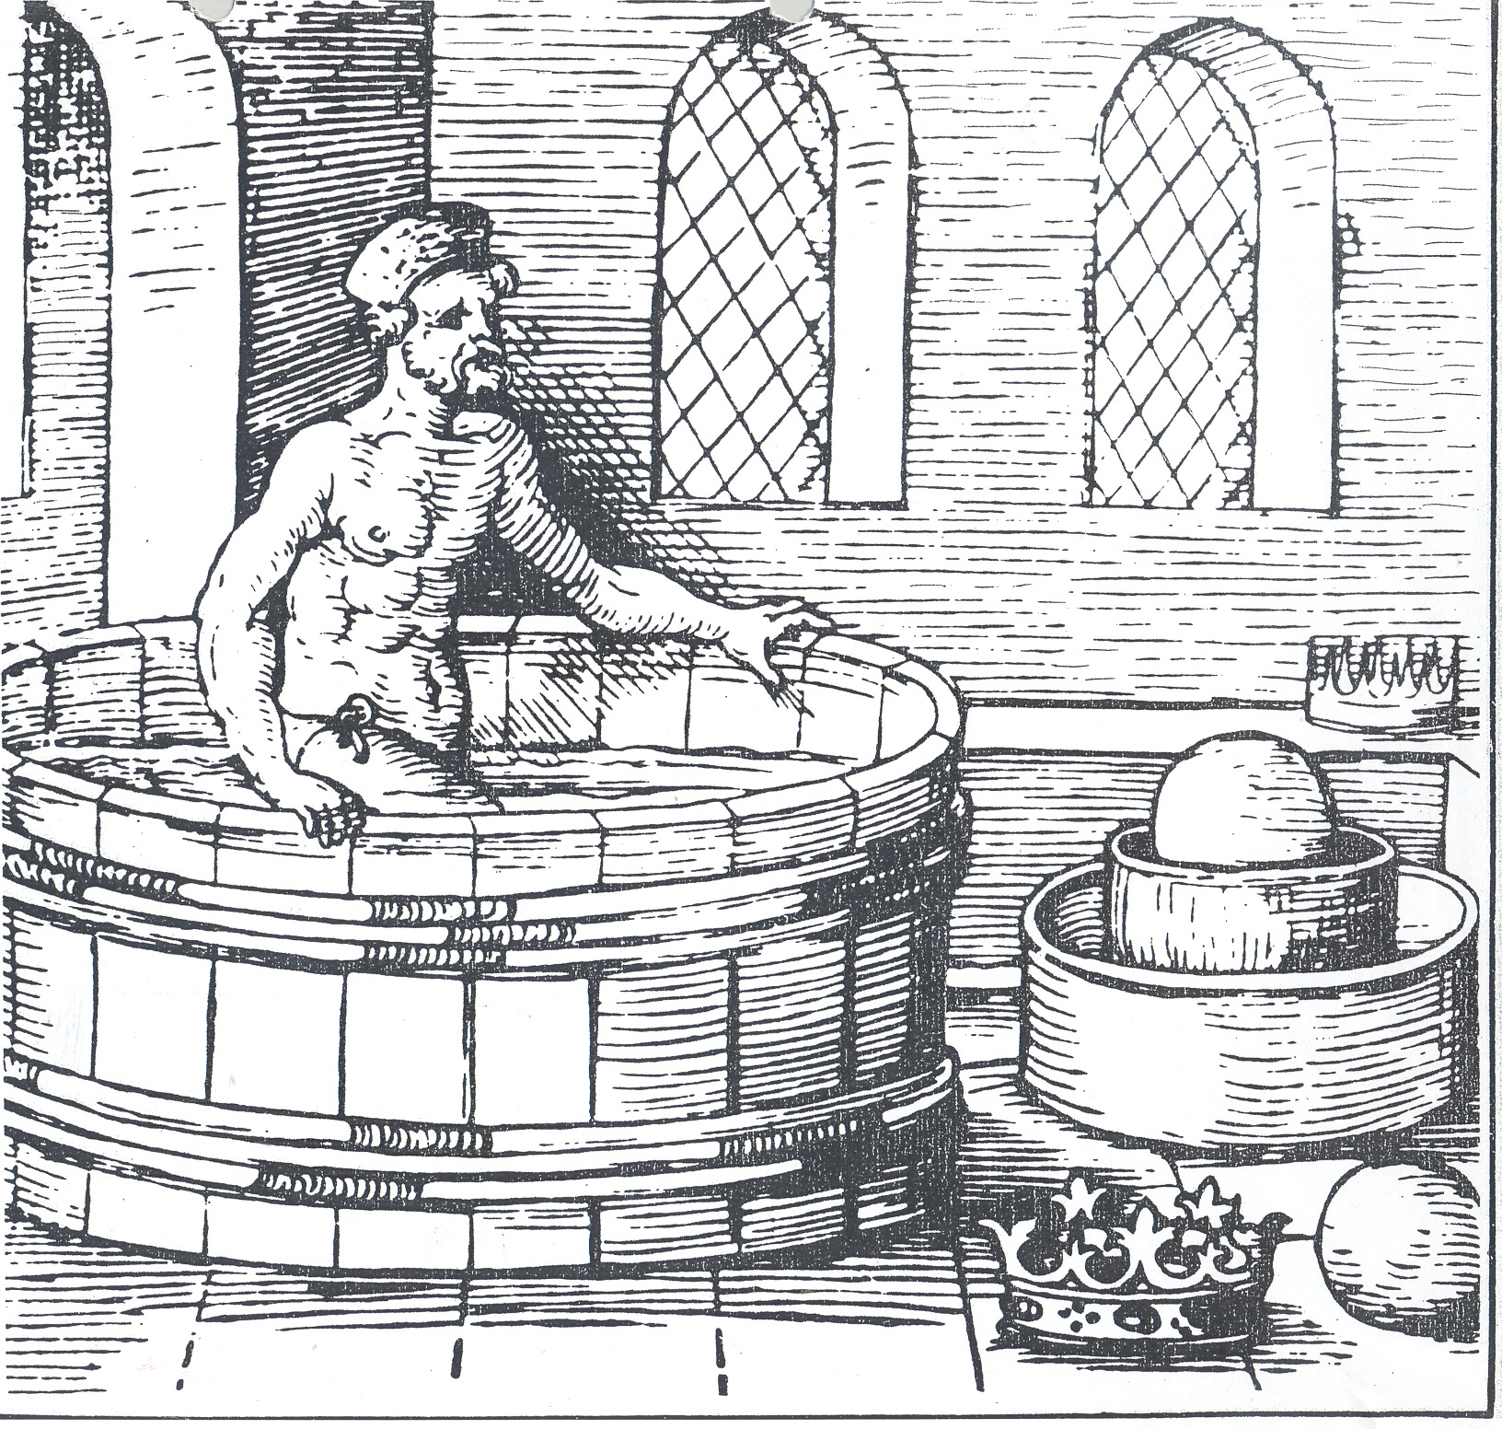
Walter Ryff, Architectur 1547
Вальтер Херманн Рауф. Архитектура

Slide 5
Введение
(2) Математическая строгость:
Критика: сложность, неясность, косвенные доказательства
Принятие «А» методов доказательства
Квадратура параболы: «Достаточно, чтобы опубликованные нами теоремы были доведены до достоверности (Πίστις), как и эти теоремы (которые доказываются с помощью леммы)».

Slide 6
Примечание переводчика:
В греческой мифологии Пистис (Πίστις) был олицетворением добросовестности, доверия и надежности. В христианстве и в Новом Завете «пистис» означает «вера».
Тесная связь между пистисом и убеждением возникла благодаря обсуждению веры (убеждений) и в дальнейшем трансформировалась в понимание пистиса как риторической техники.

Slide 7
Введение
Joseph Juste Scaliger (Жозеф Скалигер):
Cyclometrica elementa 1594
Основы измерения кругов
In quo Archimedes adeo creber est, ut non regnum in Geometria obtinere, sed tyrannidem exercere videatur. Где имя Архимеда встречается столь часто, словно он не царь, а тиран геометрии
David Rivault de Flurance (Давид Риво де Флуранс,1615):
Deum aliquem in ea (Geometria) fuisse Archimedem, nemo sanae mentis inficiari poterit. В этом был некий бог (Геометрия), он был Архимедом, что не будет отрицать ни один здравомыслящий человек

Slide 8
Программа
1. Archimedes: Perì tôn mechanikôn theoremáton éphodos 3-й в. до н.э. Архимед. Метод механических теорем. Послание к Эратосфену.
2. Kepler‘s New stereometry 1615 И. Кеплер. Новая стереометрия
3. Guldin‘s Centrobaryca 1635-1641. П. Гульдин. Центробарика.
4. Leibniz‘s On the arithmetical quadrature etc. 1675/1676 (1993). Г.В. Лейбниц. Об арифметической квадратуре.
Epilogue. Эпилог

Slide 9
1. Archimedes: Perì tôn mechanikôn theoremáton éphodos
Архимед. О механических теоремах
Измерение круга:
Площадь любого круга равна прямоугольному треугольнику, в котором одна из сторон у прямого угла равна радиусу, а другая - длине окружности круга:

Slide 10
Perì tôn mechanikôn theoremáton éphodos
Аналогичная теорема при увеличении размерности на 1:
Шар вместо круга
Конус вместо треугольника
Поверхность сферы вместо окружности
Объем шара равен объему конуса с основанием, равным поверхности сферы, и высотой, равной радиусу: V_{sphere}=V_{cone} ₁

Slide 11
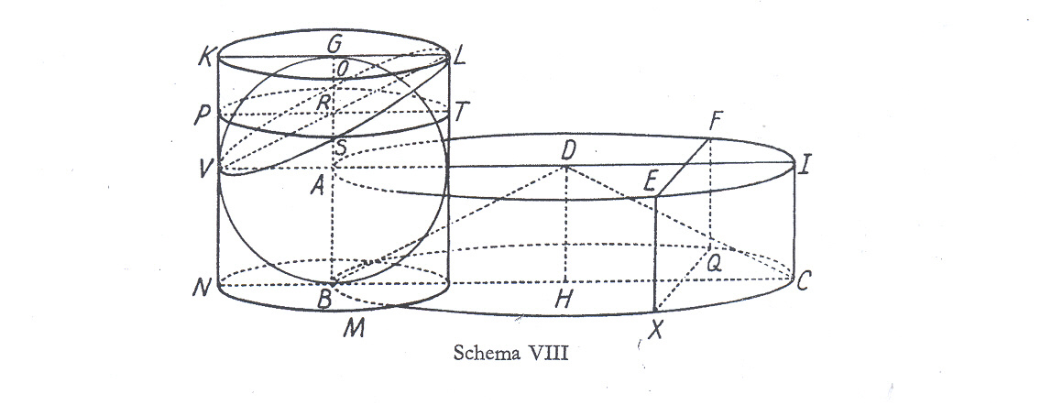
Sphere and cylinder

Slide 12
Теорема о шаре и конусе
Объем шара в четыре раза больше конуса с основанием, равным большому кругу сферы, и высотой, равной его радиусу:
V_{sphere} = 4 x V_{cone 2}

Slide 13
Проблема: поверхность шара
Если аналогичная теорема верна, то поверхность сферы должна быть равна четырем большим окружностям в ней.
Аналогии в контексте открытия
Доказательство: 13 теорем

Slide 14
Archimedean trópos of the éphodos
Перенос структуры количеств в не-количества (неделимые)
Сечения площадей (прямые линии) или тел (круги) взвешиваются с помощью учения о центрах тяжести и статики:
Треугольники состоят (synésteke) из прямых линий
Круги заполняют (sympleroûn) цилиндр
Никаких бесконечно малых, никаких суммирований: переход от конечного к бесконечному (аксиома меры)

Slide 15
Архимед преодолел пределы
1. Нарушал методические предписания
2. Использовал нематематические объекты (не-числа)
3. Нарушил аксиому, названную его именем: пусть a и b − два произвольных действительных числа. Тогда всегда может быть найдено натуральное число n такое, что na больше b.
Он заменил модус возможности на модус реального осуществления

Slide 16
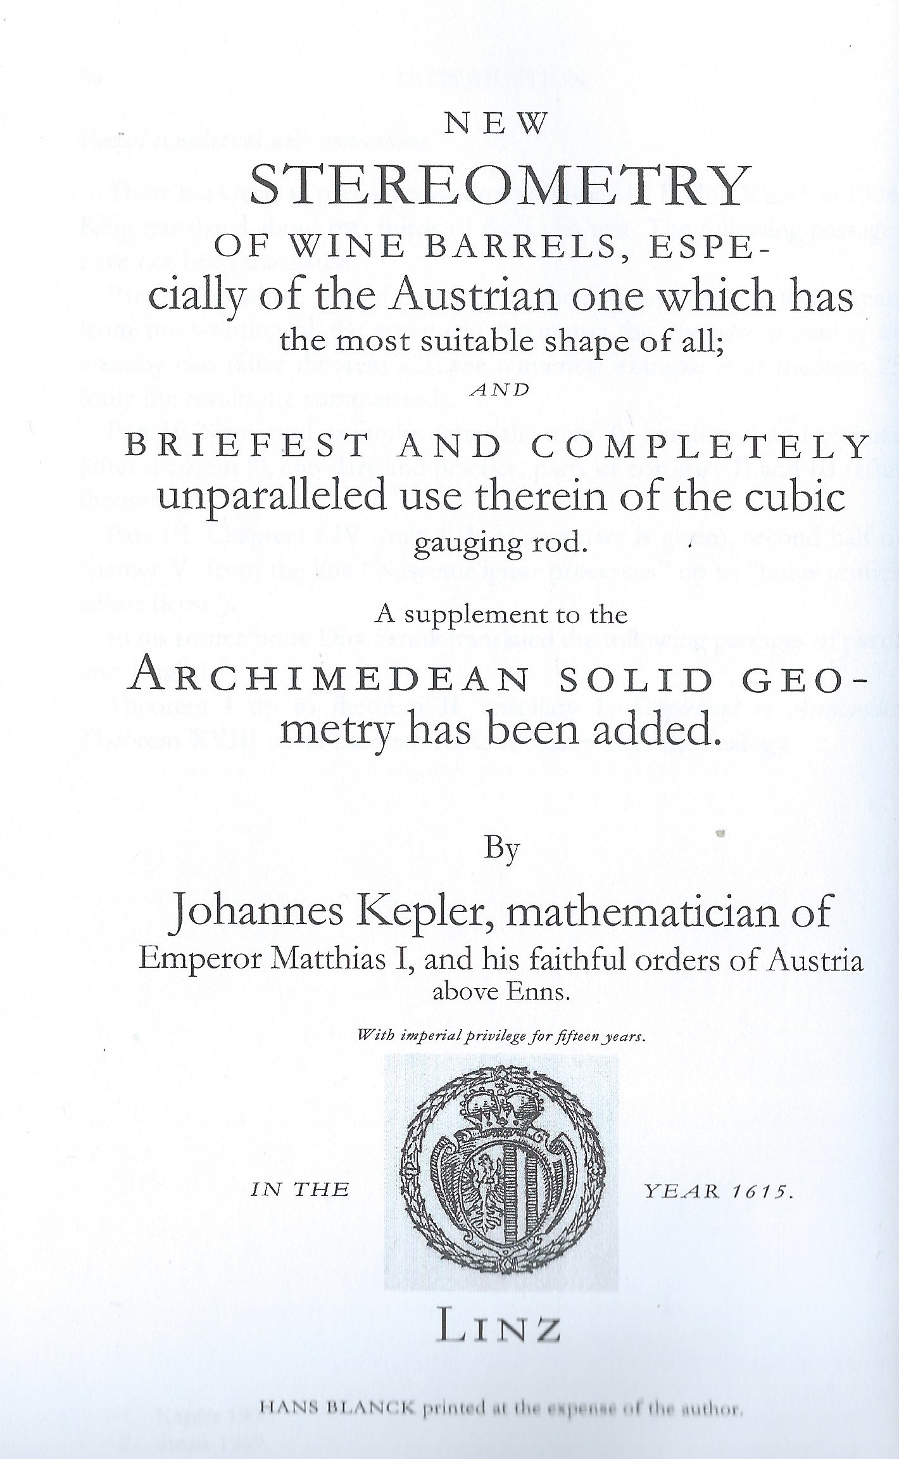
2. Kepler‘s New stereometry, 1615

Slide 17
Kepler: Преамбула о причине фигуры винной бочки
Абсолютные и во всех отношениях совершенные доказательства должны быть взяты из самих архимедовых сочинений, если Вас не пугает его тернистый путь изложения
(spinosa lectione).

Slide 18
Метод Кеплера
1. Замена косвенных доказательств Архимеда прямой аргументацией
2. неделимые, бесконечно малые количества
3. геометрические преобразования
4. аналогии
5. вероятностное мышление
Цель: раскрыть значение процедур и результатов Архимеда

Slide 19
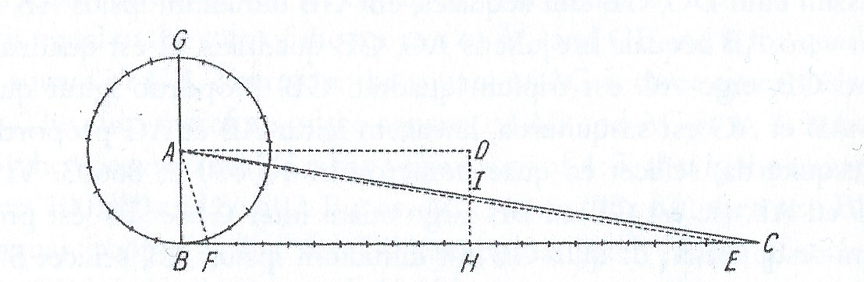
(1) Площадь круга

Slide 20
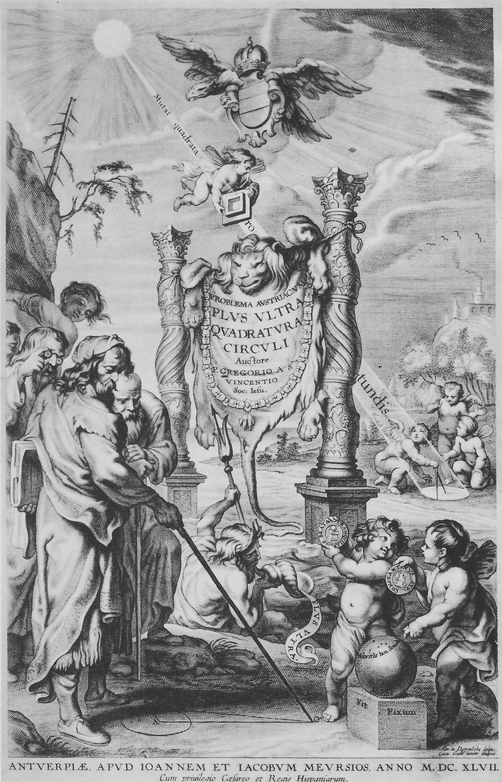
Grégoire de St. Vincent, 1647

Slide 21
Площадь круга
Мне кажется, что смысл таков:
На окружности столько частей, сколько точек, а именно бесконечно много. Каждая из них считается основанием произвольного равнобедренного треугольника со сторонами AB, так что на площади круга существует бесконечно много треугольников ... Пусть окружность спрямляется (extendatur) до прямой BC. Основание BF произвольно мало (quantulacunque).

Slide 22
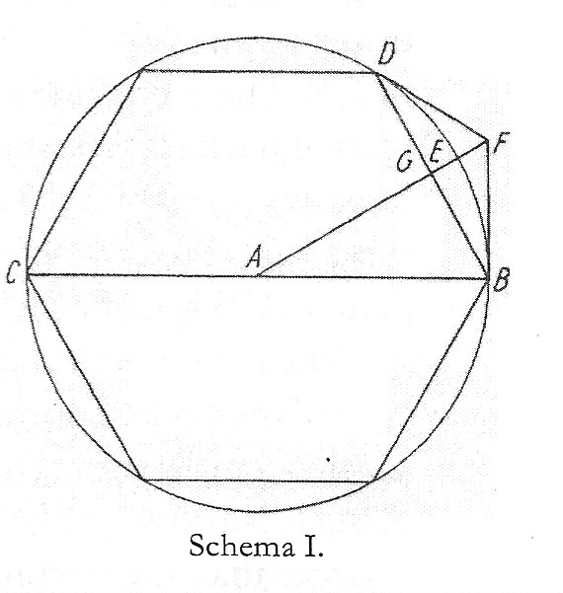
Отношение окружности к диаметру
AEB, FEB anguli sunt aequipollentes recto, cum EFB sit acutus. Углы AEB и FEB эквивалентны прямому углу, поскольку EFB острый.
Hence следовательно, EB < FB
Licet argumentari de EB ut de recta, quia vis demonstrationis secat circulum in arcus minimos, qui aequiparantur rectis. Вы можете рассуждать о EB как о прямой, потому что в силу демонстрации круг разрезается на мельчайшие дуги, эквивалентные прямым

Slide 23
Шар и конус
Переход от двухмерного к трехмерному случаю:
Архимед: вместо треугольника − конус (общий)
Кеплер: вместо бесконечно малых треугольников беск. малые конусы(локальные); основная идея: трансформация
Corpus enim sphaerae ad analogiam eorum, quae dicta sunt theor. II. potestate in se continet infinitos velut conos, verticibus in centro sphaerae coeuntes, basibus, quarum vicem sustinent puncta, in superficie stantibus. Поскольку тело шара аналогично тому, о котором говорилось в теореме II, оно содержит в себе бесконечное количество конусов вершинами в центре сферы, основаниями которых, в свою очередь, являются точки, лежащие на поверхности.

Slide 24
Sphere and cylinder

Slide 25
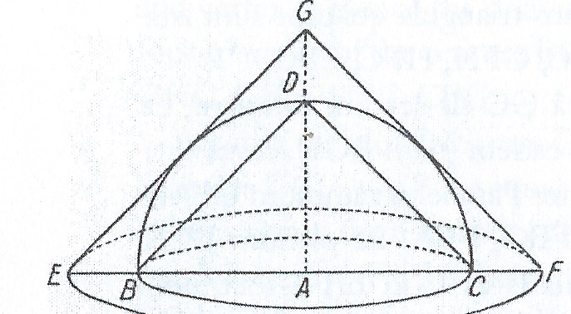
(2) Поверхность шара поверхность конуса = πrs

Slide 26
Конус
Меньший конус:
r₁= BA, s₁=
surface = πr₁
Больший конус:
r₂= AF = , s₂ = 2r₁
surface = π( )2r₁

Slide 27
Конус
Меньший конус:
r₁= BA, s₁=
Поверхность = πr₁
The larger cone:
r₂= AF = , s₂ = 2r₁
surface = π( )2r₁

Slide 28
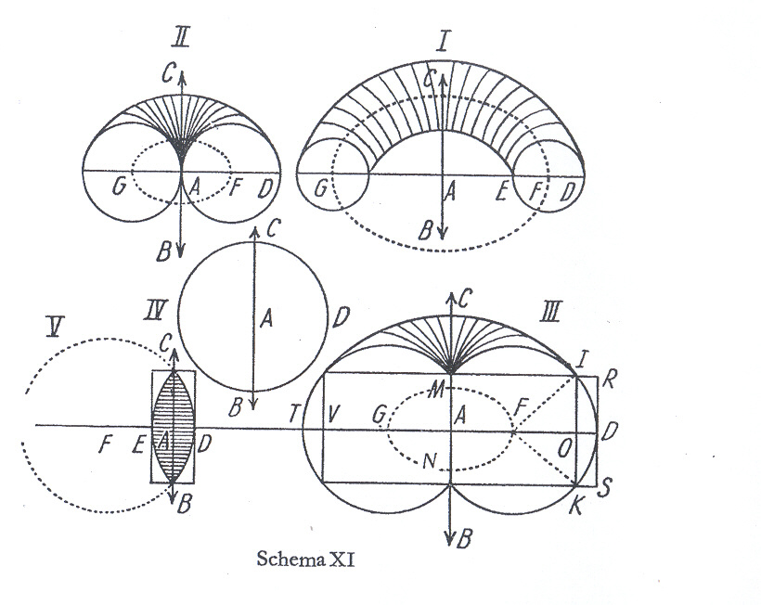
(3) Kepler: „Supplement“ to the Archimedean solid geometry

Slide 29
Theorem 18
Любое кольцо с круглым или эллиптическим поперечным сечением равно цилиндру, высота которого равна длине окружности, описываемой центром развернутой фигуры. Основание такое же, как и сечение кольца.
Таким образом, тела, созданные вращением, родственны друг другу.

Slide 30
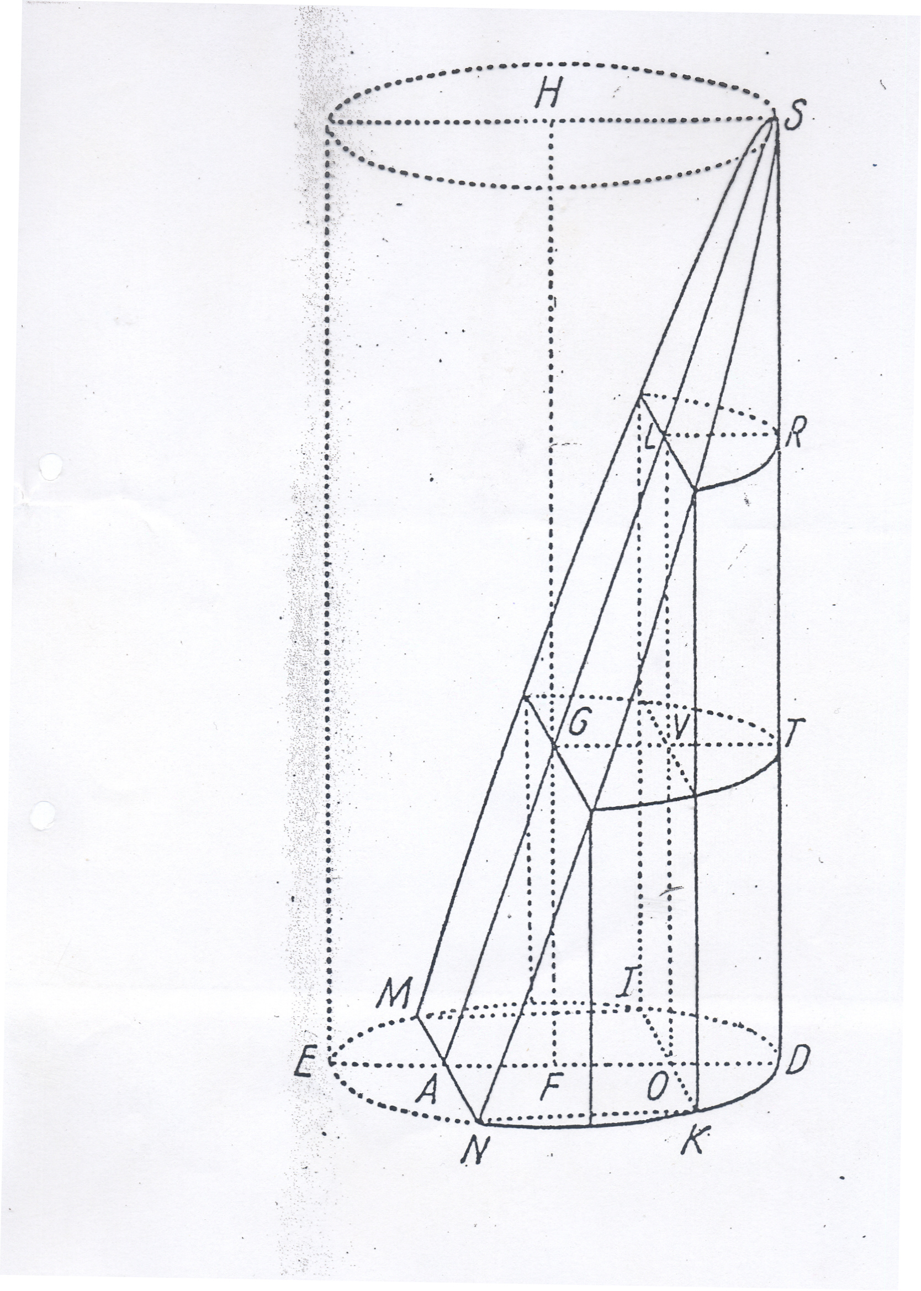
Яблоко Кеплера
Основные идеи:
1. Генерация яблока
2. Структура
3. Расширение
4. Преобразование в цилиндрическое копыто
5. Разложение на вычисляемые части: цилиндр + кольцо с яблоком

Slide 31
Яблоко
Пусть тело яблока будет расширено до цилиндрического сегмента по тем же законам (legibus), по которым Архимед расширил площадь круга до прямоугольного треугольника.
Explicetur corpus Mali iisdem legibus in cylindricum segmentum, quibus Archimedes Theorema II explicavit circuli aream in triangulum rectangulum.

Slide 32
Kepler, Nova stereometria, Th. 20
Secetur area MDN lineis parallelis ipsi MN in aliquot segmenta aequelata minima, quasi linearia.
Пусть область MDN разрезана линиями, параллельными MN, на наименьшие квазилинейные сегменты равной ширины.
Сегментов столько же, сколько точек AD.

Slide 33
Kepler, Nova stereometria, Th. 20
Следовательно, когда фигура поворачивается вокруг MN, небольшая область MN почти ничего не создает, потому что она меньше всего перемещается.
Cum igitur figura circa MN circumagitur, nihil fere creat areola MN, quia minimum movetur.
Сегментов столько же, сколько точек AD.

Slide 34
Построение цилиндрического копыта
1. Яблоко: полые, коаксиальные, цилиндрические листы (оболочки).
Копыто: прямоугольники, поставленные на круговой сегмент.
2. Разложение листов в прямоугольники
3. Превращение объемов яблока и шара в цилиндрические копыта.
Vis transformationis

Slide 35
Theorem 20: Яблочное кольцо
Яблочное кольцо состоит из пояса сферического кольца (VTSL) и прямого сегмента (ODTV) цилиндра, основанием которого является (круговой) сегмент (IKD), не имеющий той формы, которая дает яблоко, а его высота (FG) равна (окружности) круга, который описывается центром (F) большего (кругового) сегмента (MIKN).

Slide 36
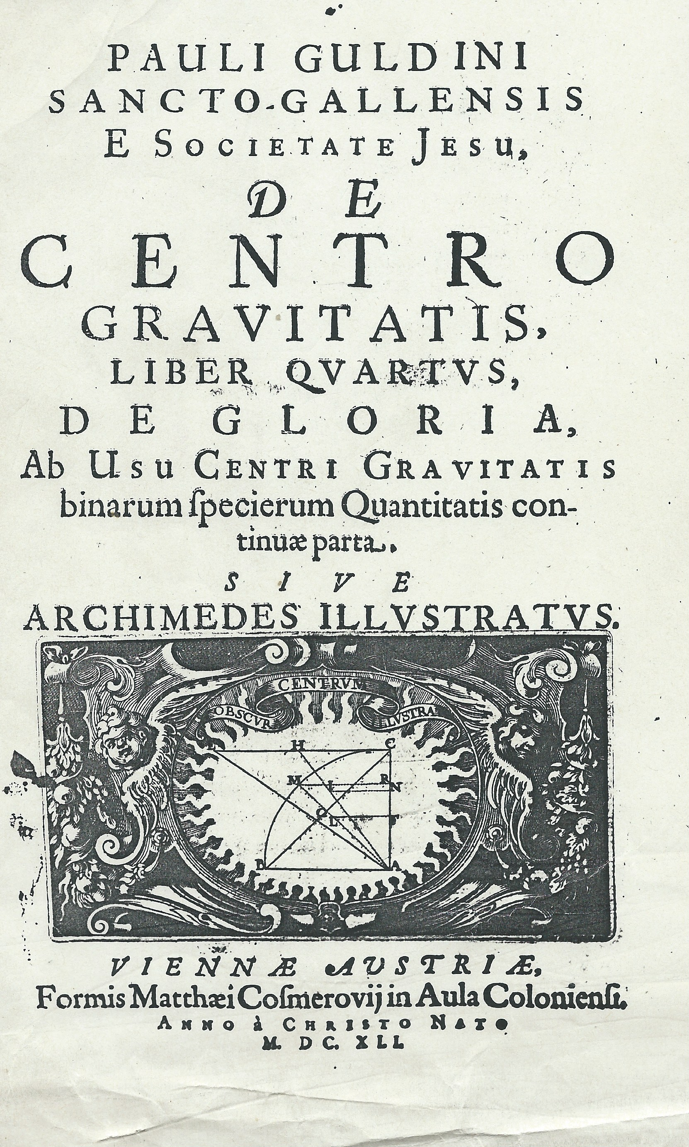
3. Guldin‘s Centrobaryca 1635-1641

Slide 37
Guldin on Archimedes IV, 289, 291
Concludendum ergo videtur Archimedi principia nostra (rotation, centre of gravity) fuisse quidem perspectissima, quae tamen ne vulgata vilescerent, ipsum data opera ea obscurare voluisse. Таким образом, казалось бы, можно заключить, что наши принципы Архимеда (вращение, центр тяжести) действительно были весьма основательны, и что, однако, не может быть упрощено при обычном изложении, он сам хотел скрыть ход своего рассуждения.
Archimedes...methodo...et tota docendi via perobscurus...libris tamen ipsis obscuritas arguitur. Архимед ... метод ... и весь способ очень неясен.

Slide 38
The Pappus-Guldin theorems
Книга II:
Предположим, что плоская кривая вращается вокруг оси, внешней по отношению к кривой. Тогда
1. Полученная площадь вращения равна произведению длины кривой и смещения центра тяжести;
2. В случае замкнутой кривой результирующий объем вращения равен произведению плоской области, ограниченной кривой, и смещения центра тяжести этой области.

Slide 39
Собственные требования Гульдина
Ostensive Наглядность
concisa brevitate лаконичность
Demonstratio clara ac perspicua Ясное и понятное доказательство
Affirmative et ostensive Утвердительность и показательность
Ostensive et brevius Наглядность и краткость
Ex solis nostris principiis vel longe faciliori modo
Loco enim istorum omnium substituo nostrum de centro gravitatis inventum, quod omnia per media Geometriae synceriori minime adversantia ostendet, modo nactum sit perfectum demonstratorem, qualem me ut inventorem pronuncio. (IV, 331) Ибо всё это я заменяю нашим изобретением центра тяжести, которое покажет все вещи с помощью более подлинной геометрии, которая стала бы полезной, при условии, что она получает идеальный демонстратор, такого изобретателя, каким я себя объявляю.

Slide 40
Пять частей
IV,1 Archimedes: Измерение круга; первая книга „О сфере и цилиндре“ (11 теорем)
IV,2 Archimedes: О коноидах и сфероидах (6 теорем)
IV,3 Евклид: Начала. XII (7 теорем)
IV,4 Кеплер: Новая стереометрия винных бочек
IV,5 Кавальери: Новая геометрия (Geometria indivisibilibus continuorum nova quadam ratione promota)

Slide 41
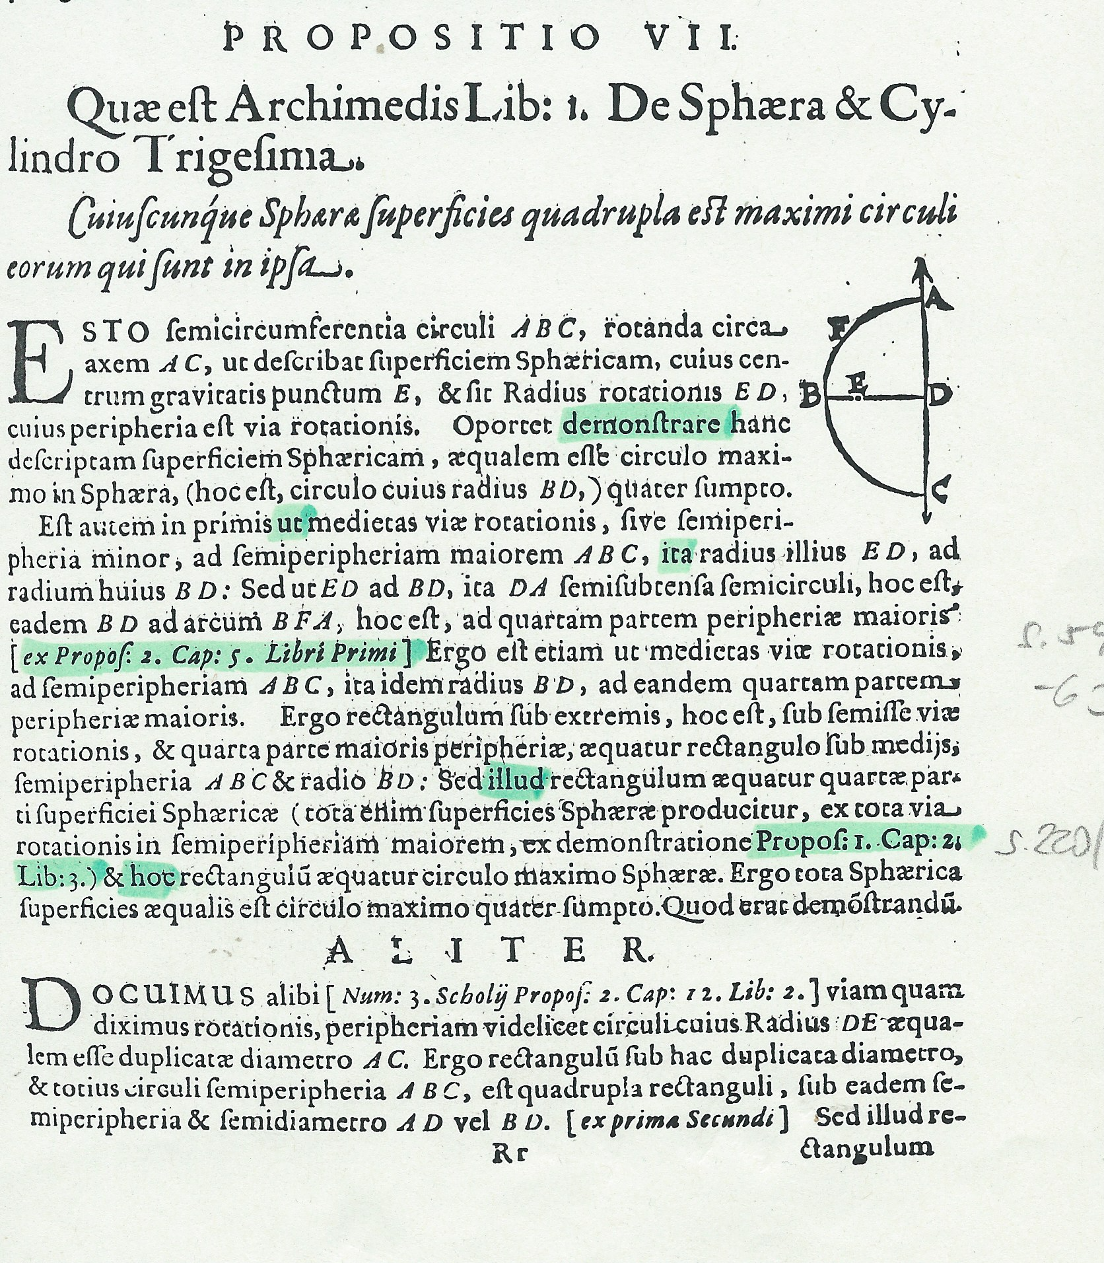
Archimedes, On the sphere and cyl. I,33 (I,21-33 rotating polygons)

Slide 42
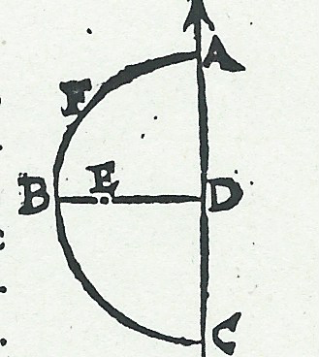
Guldin IV,1 prop. VII
1. Меньшая полуокружность: Большая полуокружность. ABC = ED:BD
2. ED:BD=DA(BD):arc BFA (I,5 prop. 2)
3. Меньшая полуокружность: большая полуокружность
ABC=BD:arc BFA
4. Меньшая полуокружность x arc BFA =ABC x BD
5. ¼ поверхности сферы = площади большого круга
(III, 22 prop. 1)

Slide 43
Гульдин о Кеплере (IV, 322)
The essential reproach was that he had not looked in the least after the purity and exactness of geometry, that he had assigned much to analogies and conjectures, that he had not always scientifically concluded and that moreover had obscurely presented all his results.
Существенный упрек заключается в том, что он нисколько не заботился о чистоте и точности геометрии, что он много приписывал аналогий и предположений, что он не всегда делал научные выводы и, более того, неявно излагал все свои результаты.

Slide 44
Гульдин о вычислении кеплерова яблока
IV, 331:
Non...omnino contemnenda est Kepleri nova inventio, aut vilipendenda haec figurarum transmutatio. Новым изобретением Кеплера нельзя полностью пренебрегать или презирать за такое преобразование фигур.
Licet illud non demonstret ea demonstratione quae recipi statim ab omnibus possit...inde tamen eruit praxim, qua mensurat id corpus mali. Хотя он не даёт доказательства, которое может быть получено ... тем не менее, он показал практику, с помощью которой он измеряет это тело.
Mihi certe ut penitius penetrarem, frangere, quod aiunt caput aut cerebrum nolui. Чтобы проникнуть глубже, придётся ломать голову

Slide 45
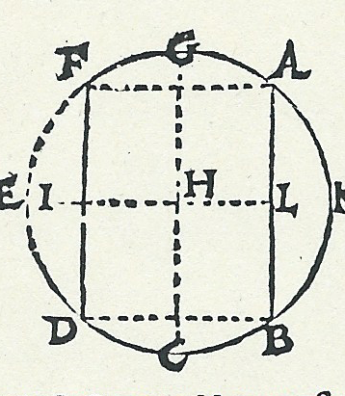
Вычисление объёма Гульдином
1. AB − ось вращения
2. H − центр тяжести AGFDCB
3. I − центр тяжести FED=AKB
4. Две части яблока
Площадь AGFDCB x длину окружности радиуса HL
Площадь FED x длину окружности круга радиуса IL

Slide 46
Guldin, De centro gravitatis 1641
Hoc enim sibi invicem praestant scientiae huius cultores: nulla nimirum ut sit lis inter illos, aut diversarum sententiarum contra veritatem conspiratio; quae in Mathematicis inter veros Mathematicos maxime si puras spectemus scientias Arithmeticam et Geometricam, nulla esse potest. Semper enim illa in puncto, et indivisibili consistit, a quo sive ad levam sive ad dextram abieris, antrorsum retrorsumve, sive in omnem circuitum pedem contuleris, semper tamen a vero te discessisse invenies.
Ибо поклонники этой науки превосходят друг друга, а именно: между ними нет споров или спора различных мнений против истины; если мы посмотрим на чистые науки арифметику и геометрию, то среди истинных математиков, особенно настоящих математиков, их не может быть. Ибо он всегда находится в точке и в неделимом объекте, от которого вы будете идти либо влево, либо вправо, или поворачиваете вперед или назад, или повсюду, но вы всегда обнаружите, что отошли от истины.

Slide 47
Точка и неделимое
Поклонники этой науки признают друг другу, что на самом деле между ними не должно быть никаких ссор или заговора различных мнений против истины, что невозможно в математике между истинными математиками, особенно когда мы смотрим на чистые науки, арифметику и геометрию. Ибо спор всегда о точке и неделимой. Однако вы обнаружите, что отклонились от истины всякий раз, как только оставляете её слева или справа, впереди или сзади, или двигались по замкнутому кругу.

Slide 48
4. Leibniz‘s On the arithmetical quadrature etc. 1675/76 (1993)
Трактат (th. 6) служит для того, чтобы заложить основы всего метода неделимых самым надежным из возможных способов (firmissime).

Slide 49
A VII,4, N. 16,1 (Spring 1673)
Nota: Indivisibilia definienda sunt infinite parva, seu quorum ratio ad quantitatem sensibilem (vel differentia) infinita est.
Примечание: определенные неделимые объекты бесконечно малы, или отношение их ощутимого количества (или разности) бесконечно.
конечный: бесконечно малый = бесконечный
бесконечно малая = меньше любого заданного (назначенного) количества
не состоящие из точек бесконечно малые
бесконечно большой (бесконечный) = больше, чем любое заданное (назначенное) количество

Slide 50
Теорема 6
Предложение 6 является наиболее тернистым (spinosissima). В нем чересчур тщательно демонстрируется, что процедура построения определенных линейных ступенчатых пространств (объёмов) и равных многоугольников может быть продолжена до такой степени, что они будут отличаться друг от друга или от кривых на величину, меньшую, чем любая произвольная заданная величина. В большинстве случаев так обычно предполагается другими людьми,
(... которые заявляют, что проводят строгие (суровые) доказательства)

Slide 51
Предостережение читателю
Чтение этого предложения может быть опущено, если кто-то не хочет предельной строгости при доказательстве предложения 7. И будет лучше, чтобы оно не принималось во внимание вначале и читалось только после того, как весь предмет станет понятным, чтобы его чрезмерная точность не отвлекает ум от других, гораздо более приятных вещей, преждевременно утомляя его.

Slide 52
Предостережение (продолжение)
Ибо это приводит только к следующему: два пространства (объёма), из которых одно переходит в другое, если мы продвигаемся бесконечно, имеют различие, меньшее, чем любое произвольно назначенное различие, даже когда количество надписей остается конечным.

Slide 53
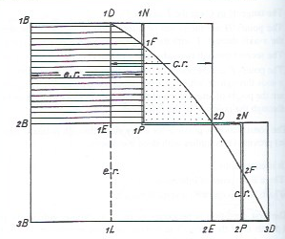
Theorem 6
Точки F
Никаких нижних или верхних сумм, никаких надписей или обводок

Slide 54
3 важных характеристики
1. Общность: это связано с интегралом Римана для непрерывных функций
2. Строгость: Архимед служит образцом строгости
3. Использование чётко определённых понятий бесконечно малого и бесконечного: эти понятия связаны с эпсилонтикой Вейерштрасса

Slide 55
Обоснование принципа линеаризации
Теорема 6. Разницу между областями, ограниченными многоугольниками и областями, ограниченными кривыми, можно сделать меньше любой произвольной заданной величины, которая бесконечно мала.
Многоугольники и кривые «эквивалентны»

Slide 56
Определение эквивалентности
Две кривые эквивалентны (aequipollentes), если они определяют одинаковые площади или – с точностью до (целочисленного) множителя − приводят к одной и той же квадратуре.
Следовательно: эквивалентность кривых основана на понятии квадратуры и, по этой причине, на 6-й теореме из
„Arithmetical quadrature of the circle etc.“

Slide 57
De quadratura arithmetica circuli ellipseos et hyperbolae 1676 (1993, 69; 2016, 130)
Арифметическая квадратура эллипса и гиперболы
Принцип линеаризации:
Sentient autem (lectores) quantus inveniendi campus pateat, ubi hoc unum recte perceperint, figuram curvilineam omnem nihil aliud quam polygonum laterum numero infinitorum, magnitudine infinite parvorum esse.
Они (читатели) узнают, насколько велико поле изобретений, когда правильно поймут то, что каждая криволинейная фигура есть не что иное, как многоугольник с бесконечным числом сторон бесконечно малого размера.

Slide 58
Nova methodus October 1684 LMG V, 223
Patet etiam methodum nostram porrigi ad lineas transcendentes..modo teneatur in genere tangentem invenire esse rectam ducere..seu latus productum polygoni infinitanguli, quod nobis curvae equivalet.
Также ясно, что наш метод распространяется на трансцендентные линии. Тогда нужно найти касательную, в общем случае прямую, или произведение сторон бесконечного многоугольника, которое эквивалентно нашей кривой.
Infinitely many angles → sides
Бесконечно много углов → стороны

Slide 59
Неясность, плодотворность (1993, 69)
Quae de infinitis atque infinite parvis huc usque diximus, obscura quibusdam videbuntur, ut omnia nova; sed mediocri meditatione ab unoquoque facile percipientur: qui vero perceperit, fructum agnoscet...sufficit enim fictione introduci, cum loquendi cogitandique, ac proinde inveniendi pariter ac demonstrandi compendia praebeant, ne semper inscriptis vel circumscriptis uti, et ad absurdum ducere, et errorem assignabili quovis minorem ostendere necesse sit.
То, что мы говорили до сих пор о бесконечных и бесконечно малых вещах, некоторым покажется неясным, поскольку все эти вещи новы; но при небольшом размышлении они будут легко поняты каждым… для этого достаточно воображения в речи и мыслях, и поэтому мы предлагаем самый короткий способ открытия и обоснования, иногда используя включение или исключение и доведение до абсурда, и покажем любую незначительную приобретённую ошибку.
а

Slide 60
Ясные доказательства
Imo si quidem possibile est directas de his rebus exhiberi demonstrationes, ausim asserere, non posse eas dari, nisi his quantitatibus fictitiis, infinite parvis, aut infinitis admissis.
Более того, если действительно возможно обеспечить прямые доказательства по этим вопросам, я осмелюсь утверждать, что их невозможно дать, если не были допущены эти фиктивные количества, бесконечно малые или бесконечно большие.

Slide 61
Mémoire touchant son sentiment sur le calcul différentiel 1701
Мемуар Г.В. Лейбница касательно рассуждений о дифференциальном исчислении
Au lieu de l‘infini ou de l‘infiniment petit, on prend des quantités aussi grandes et aussi petites qu‘il faut pour que l‘erreur soit moindre que l‘erreur donnée, de sorte qu‘on ne diffère du stile d‘Archimède que dans les expressions, qui sont plus directes dans notre méthode et plus conformes à l‘art d‘inventer.
Вместо бесконечных или бесконечно малых мы берем настолько большие и малые величины, насколько это необходимо, чтобы ошибка не превосходила заданную, чтобы мы не отличались от стиля Архимеда, кроме как в выражениях, более прямых в нашем методе и многого другого в соответствии с искусством открытий.

Slide 62
Творческая сила
Все три математика (А., К., Л.) преодолели пределы.
Все трое были чрезвычайно креативны.
Godfrey Harold Hardy (1969):
Архимеда будут помнить, когда Эсхил будет забыт, потому что языки умирают, а математические идеи − нет. Возможно, «Бессмертие» − глупое слово, но, наверное, у математика больше шансов его достичь, что бы оно ни значило.

Slide 63
Эпилог
Euler: Institutiones calculi differentialis 1755
Эйлер, введение в анализ бесконечно малых
Sed quantitas infinite parva nil aliud est nisi quantitas evanescens ideoque revera erit = 0. Consentit quoque ea infinite parvorum definitio, qua dicuntur omni quantitate assignabili minora; si enim quantitas tam fuerit parva, ut omni quantitate assignabili sit minor, ea certe non poterit non esse nulla.
Но бесконечно малая величина есть не что иное, как исчезающая величина, и поэтому фактически она будет = 0. С этим также согласуется определение бесконечно малых вещей, согласно которому они, как говорят, меньше любой назначенной величины; ибо, если бы количество было настолько маленьким, что было бы меньше, чем любое назначенное количество, оно определенно не могло бы быть нулевым.

Slide 64
Эпилог
Следовательно, само по себе рушится возражение, что анализ бесконечностей обвиняется в пренебрежении геометрической строгостью, потому что не упускается ничего, кроме того, что на самом деле является ничем. И по этой причине можно справедливо утверждать, что в этой более развитой науке столь же прилежно соблюдается высшая геометрическая строгость (rigorem geometricum summum), которая встречается в древних книгах.

